Slide 1
ДИСМУРГИЈА
Практична настава- Oснови на нега II 4 клас
Стручен наставник: Елизабета Грујоска Марковска

Slide 2
Дисмургија е дел од медицинската наука која се занимава со преврските.
Цели за поставување на преврските се:
Да се фиксира завојниот маттеријал;
Да се спречат секундарни инфекции;
Да се врши компресија врз крвните садови;
Да се впиваат секрети од раната ( крв, гној и др.);
Да се намали болката.
Правила за поставување на преврски:
главата од завојот се држи со десна рака завртена нагоре, а слободниот со левата;
завојот се држи лесно и затегнато;
секоја преврска почнува со fascia cirkularis;
преврските каде што почнуваат таму завршуваат;
секое наредно намотување покрива 2/3 од претходното;
преврската може да заврши на 3 начини;
вадење на завојот се врши по обратен редослед

Slide 3
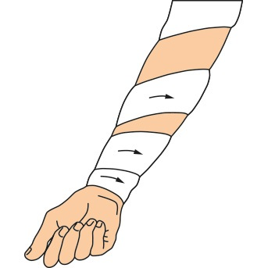
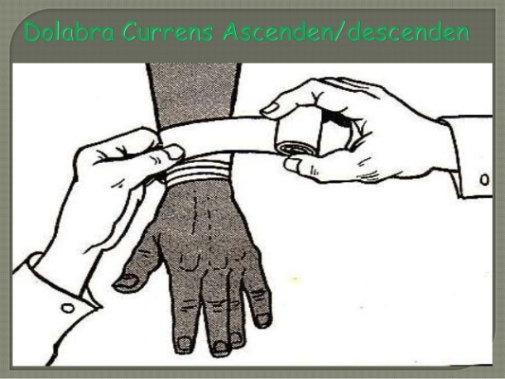
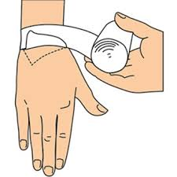
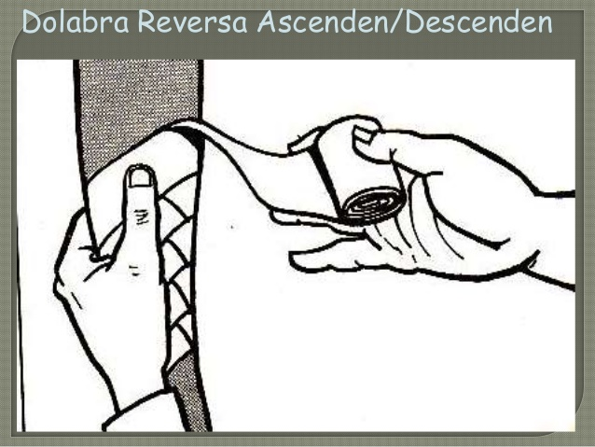
Основни преврски
Dolabra currens
Dolabra serpens
Dolabra reversa
Fascia cruciatа
Dolabra serpens
Fascia circularis

Slide 4
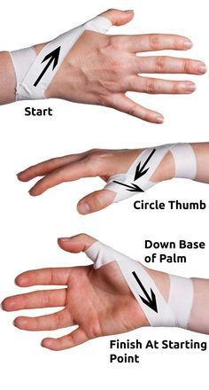
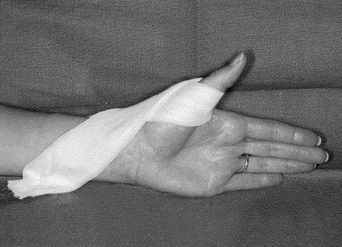
Типични преврски на рака
Spica pollicis ascendens;
Sp[ica pollicis descendens;
Spica Manus ascendens;
Spica manus descendens;
Hyroteca dimida incompleta;
Hyroteca dimida completa;
Involutio digitorum completa;
Testudo cibiti reversa;
Testudo cubiti inversa;

Slide 5
Типични преврски на тело
Spica humeri ascendens;
Spica humeri descendens;
Stella pectoris

Slide 6
Типични преврски на глава
Mitra hypocratica – со едноглав завој
Mitra hypocratica – со двоглав завој

Slide 7
Практична настава- Oснови на нега
Подетално објаснување на секоја преврска, редослед на изведување и слика за истата имате во учебникот по
Основи на нега
Тема: ДИСМУРГИЈА
ВЕЖБАЈТЕ ДОМА!!!

